Slide 1


Slide 2

Análisis de datos: tus primeras herramientas
Programación en R RMARKDOWN
RLadies Buenos Aires, RLadies_Resistencia Corrientes

Slide 3


Mónica Alonso – Rladies BA
Desarrolladora y Analista de Datos
Virginia García Alonso – Rladies BA
Becaria postdoctoral IBBEA, CONICET-UBA
Y todo el equipo de RLadies BA y RLadies_RciaCtes

Slide 4
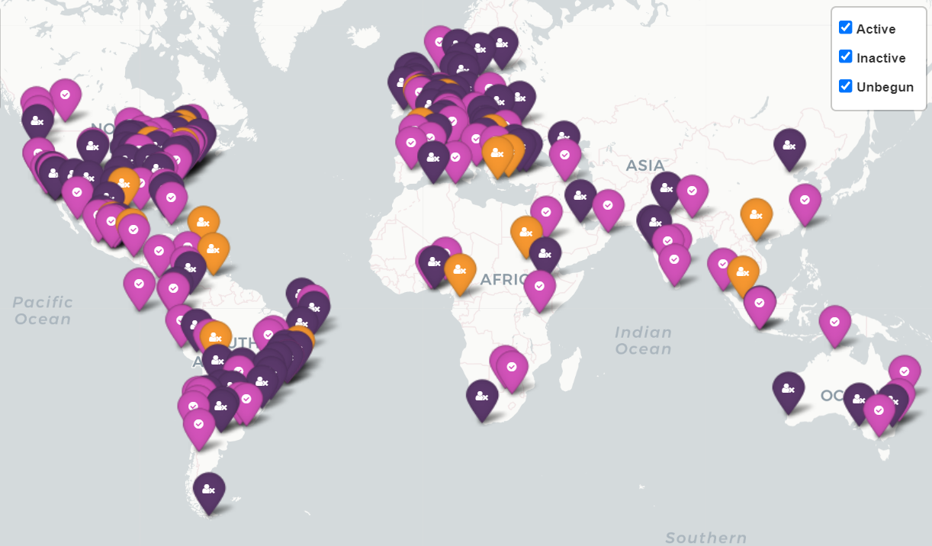
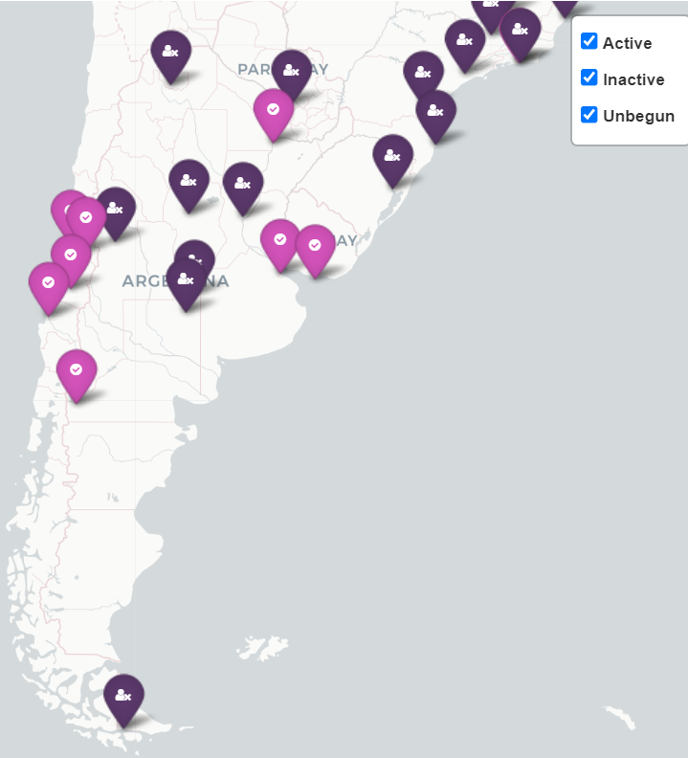

RLADIES
Rladies Global Rladies Argentina
Notes:
R-Ladies es una organización internacional cuya misión es promover la diversidad de género en la comunidad R, a través de reuniones presenciales, virtuales y mentorías en un espacio amigable y seguro. Tiene presencia en 61 países, con 216 capítulos y más de 100.000 miembros

Slide 5
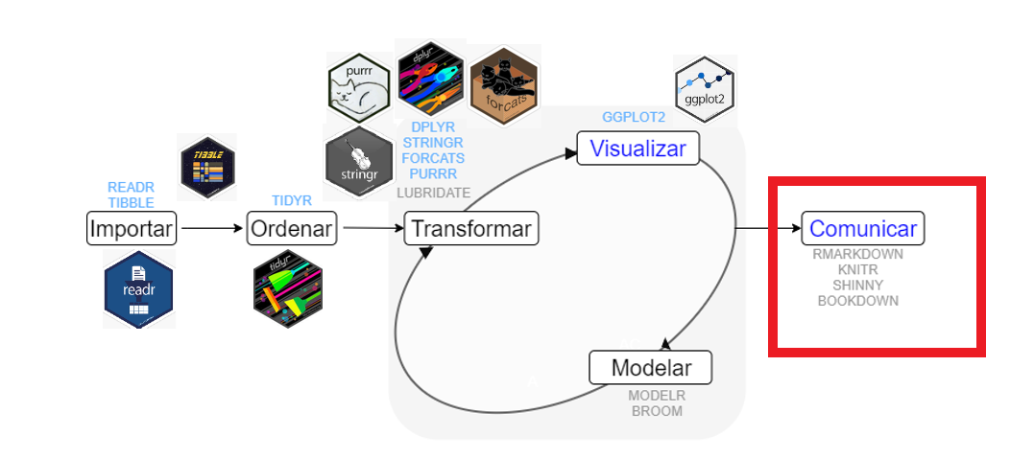
Qué es R y cómo se usa en Ciencia de Datos
Notes:
R es un lenguaje de programación. Comenzó como un lenguaje usado por estadísticos, luego fue evolucionando y es muy usado en Ciencia de Datos, con una gran comunidad muy colaborativa y amigable. En R se instalan paquetes para poder realizar esos trabajos. Instalando Tidyverse incluye todos los paquetes representados con los hexágonos.

Slide 6
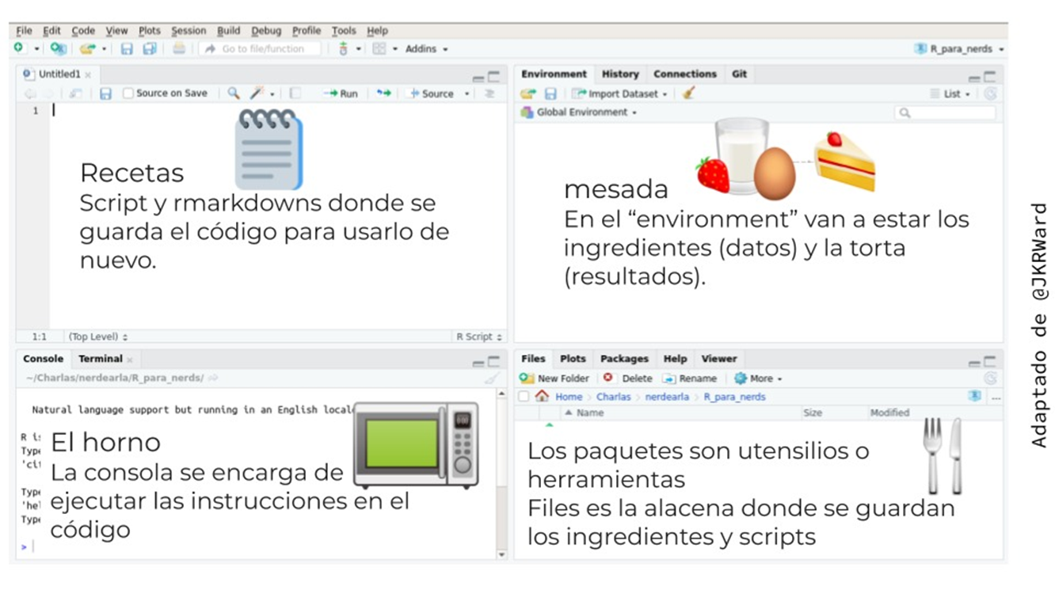


¿y qué es Rstudio?
@deExcelaR
@allisonhorst
Notes:
Rstudio es un ambiente de desarrollo integrado (o IDE, del inglés integrated development environment) para programar en R

Slide 7
RMARKDOWN:
Documentos Reproducibles
Ventajas
Texto, Imágenes, Tablas,
Código de Programación
Muchísimas Posibilidades de Formato Final de Documento
Notes:
Podemos imaginarnos a RMARKDOWN como un procesador de texto, pero con más capacidades. La principal es combinar la redacción del texto, imágenes, tablas con Código de programación para la construcción de resultados estadísticos, gráficos, etc. Conseguimos así Documentos Reproducibles.

Slide 8
RMARKDOWN – ¿Qué tengo que instalar?
Tutorial para descargar e instalar R y Rstudio
Instalar
R y Rstudio
Instalar paquete:
Install.packages( “rmarkdown”)
Instalar paquetes:
install.packages( “tidyverse”,
“kableExtra”)
Opcional
Notes:
Pasos para poder usar RMARKDOWN: 1- Instalar R y Rstudio en tu computadora 2- Instalar paquete “rmarkdown” 3- Si querés agregar código podes necesitar algunos paquetes de R, por ejemplo “tidyverse” para análisis de datos o kableExtra para mejorar estética de tablas

Slide 9
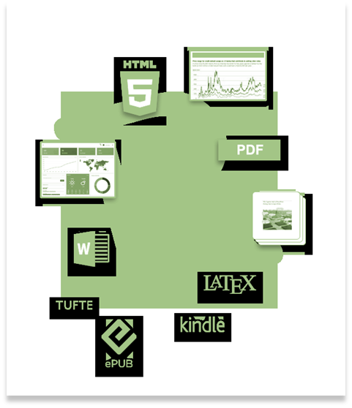
RMARKDOWN ¿Cómo se ve un archivo.rmd?
- HTML
- PDF
- DOC
- Documentos Interactivos
- Websites
- Libros
- Paneles (Dashboards) y más…

Slide 10
¿Cómo es un archivo RMARKDOWN?
Nuevo
Texto, imágenes, gráficos, tablas, links, etc
crear
Opciones de Documento
(YAML)
Archivo .Rmd
agregar al
incorporar
comienzo
Código de Programación
renderizar
Documento final con
Formato Seleccionado

Slide 11
Veamos un poco de
RMARKDOWN en vivo!

Slide 12
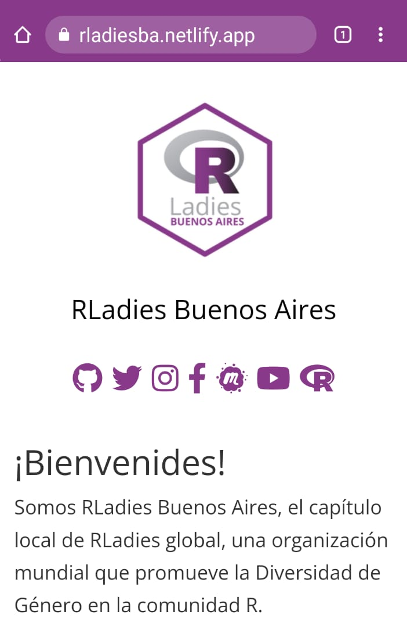
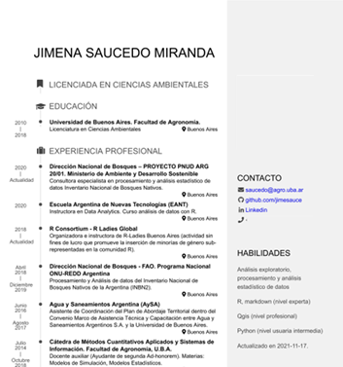
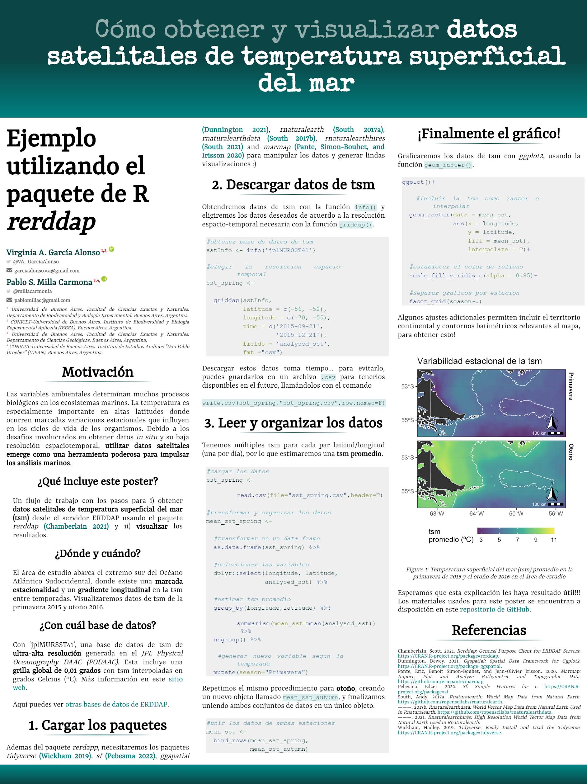
RMARKDOWN – Ejemplos (español)
Página Web Rladies BA
Currículum Vitae
Poster

Slide 13
RMARKDOWN – Ejemplos (inglés):
Documentos en HTML (útiles para la web)
Documentos PDF
Combinar documentos Rmarkdown con HTML widgets para obtener documentos interactivos
Diapositivas para presentaciones

Slide 14
¿Querés seguir aprendiendo?
R para Ciencia de Datos
Ciencia de datos para gente sociable
RStudio Cloud Primers
learn4free
deExcelaR
Notes:
Podemos imaginarnos a RMARKDOWN como un procesador de texto, pero con más capacidades. La principal es que combinar la redacción del texto, imágenes, tablas con Código de programación para la construcción de resultados estadísticos, gráficos, etc

Slide 15
Bibliografía de Rmarkdown:
“Cheat sheet” de Rmarkdown (español)
“Cheat sheet” de Rmarkdown (inglés)
Guía de referencia de Rmarkdown (inglés)
Libro “R Markdown: The Definitive Guide” (inglés)
Galería de documentos Rmarkdown (inglés)
Notes:
Podemos imaginarnos a RMARKDOWN como un procesador de texto, pero con más capacidades. La principal es que combinar la redacción del texto, imágenes, tablas con Código de programación para la construcción de resultados estadísticos, gráficos, etc

Slide 16


Si querés seguirnos en las redes sociales
Notes:
Rladies es una organización mundial, que promueve la diversidad de género en la comunidad de R. Tiene presencia en 61 países, con 216 capítulos y más de 100.000 miembros

Slide 17
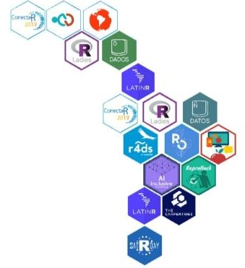

Otras
Comunidades
De
Aprendizaje
Notes:
Rladies es una organización mundial, que promueve la diversidad de género en la comunidad de R. Tiene presencia en 61 países, con 216 capítulos y más de 100.000 miembros

Slide 18
Muchas Gracias !!!
Notes:
Rladies es una organización mundial, que promueve la diversidad de género en la comunidad de R. Tiene presencia en 61 países, con 216 capítulos y más de 100.000 miembros

